Slide 1

Ценообразование полимерного сырья на российском рынке в условиях нестабильной экономической ситуации
Ценообразование полимерного сырья на российском рынке в условиях нестабильной экономической ситуации
Михаил Вышинский
Руководитель редакции «Полимеры»
ИА «Хим-Курьер»
Михаил Вышинский
Руководитель редакции «Полимеры»
ИА «Хим-Курьер»

Slide 2

За последние пять лет прирост потребления ПП в России составил 71%
Прогнозирование изменения цен на российском рынке полиолефинов в 2016 году
Использование долгосрочных контрактов для стабилизации ценового тренда
Преимущества использования формульного ценообразования. Выбор надежного и оперативного ценового ориентира

Slide 3
Высокая неопределенность в экономике, риски пересмотра прогноза
Цены на нефть:
• Несмотря на снижение цен, основные производители заявляют о намерении сохранять объемы добычи
• Наиболее вероятный сценарий – умеренный рост цен не ранее середины 2016 г. В 1к16 средняя цена на нефть Brent составит около $28 за баррель. К концу года сформируется новое равновесие на рынке в диапазоне $30-35 за баррель
• В пессимистичном сценарии мы допускаем падение цен ниже $25 за баррель в течение года. Это может сопровождаться радикальной перестройкой рынка энергоресурсов на фоне утраты странами ОПЕК способности координировать политику на рынке нефти
Внешнеполитическая ситуация:
• Сложная военно-политическая обстановка на юго-востоке Украины обуславливает экономические и политические санкции в отношении России
• Урегулирование украинского конфликта вероятно в ближайшие. Соответственно, мы предполагаем отмену санкций в 2016 г. В негативном сценарии можно говорить о дальнейшей эскалации конфликта и изоляции России. Базовый сценарий допускает снятие санкций уже во второй половине 2016 г.

Slide 4
Высокая неопределенность в экономике, риски пересмотра прогноза
Курс рубля и политика ЦБ РФ:
• Динамика курса рубля к доллару США определяется ситуацией на нефтяном рынке и является сглаживающим фактором для доходов бюджета РФ. Укрепление рубля возможно только в условиях роста цен на нефть
• В наиболее вероятном сценарии курс рубля останется выше отметки 78 руб./долл. на протяжении всего 2016 г.
• Монетарные инструменты ЦБ РФ явно недостаточны для противодействия внешним факторам
• В условиях недостаточного притока капитала и повышенного внутреннего спроса на валюту политика ЦБ подразумевает сохранение валютного резерва
Состояние экономики РФ:
• Факторы экономических санкций и валютного курса оказывают давление на потребительские цены. Инфляция в течение всего 2016 г. будет двузначной, в негативном сценарии может достичь пика на уровне до 15% г/г
• Падение ВВП РФ в 2016г. в наиболее вероятном сценарии может достигать 2,5%, а при негативном развитии событий – до 3,5%. Все ключевые экономические показатели: промпроизводство, инвестиции в основной капитал, реальные доходы населения и розничный товарооборот – будут снижаться

Slide 5
За последние пять лет прирост потребления ПП в России составил 71%
Рост цены ПП-гомо в 2016 году в базовом прогнозе составит 11,5% в консервативном 13,5%

Slide 6
Рост цен ПНД* в 2016 году будет стремительнее в сравнении с другими видами полиолефинов
За последние пять лет прирост потребления ПП в России составил 71%
*- Средневзвешенный индикатор трубного и пленочного видов полимера

Slide 7
За последние пять лет прирост потребления ПП в России составил 71%
Волатильность цен ПВД в 2016г будет ниже чем в 2015-м

Slide 8
За последние пять лет прирост потребления ПП в России составил 71%
Цены спотового рынка оптимальны для использования в долгосрочных контрактах на полимерном рынке
цены на спотовом рынке оперативно корректируются в зависимости от настроения покупателя
сделки совершаются по цене близкой к равновесной в данный момент времени
оперативно реагирует на любые другие изменения рыночной конъюнктуры (остановки производств, сезонность спроса, возникновение дефицита и т.д.)

Slide 9
За последние пять лет прирост потребления ПП в России составил 71%
Принципы формирования котировок «Хим-Курьер» CPT ЦФО
Репрезентативность - в одной ценовой позиции представлена продукция близкая по цене и качественным характеристикам
Точность - цена формируется на оговоренную партию товара, при условии 100% предоплаты
Надежность - Котировка формируется с учетом опроса более 20 компаний при формировании ценовой позиции каждого полимера
Оперативность - Котировка формируется еженедельно

Slide 10
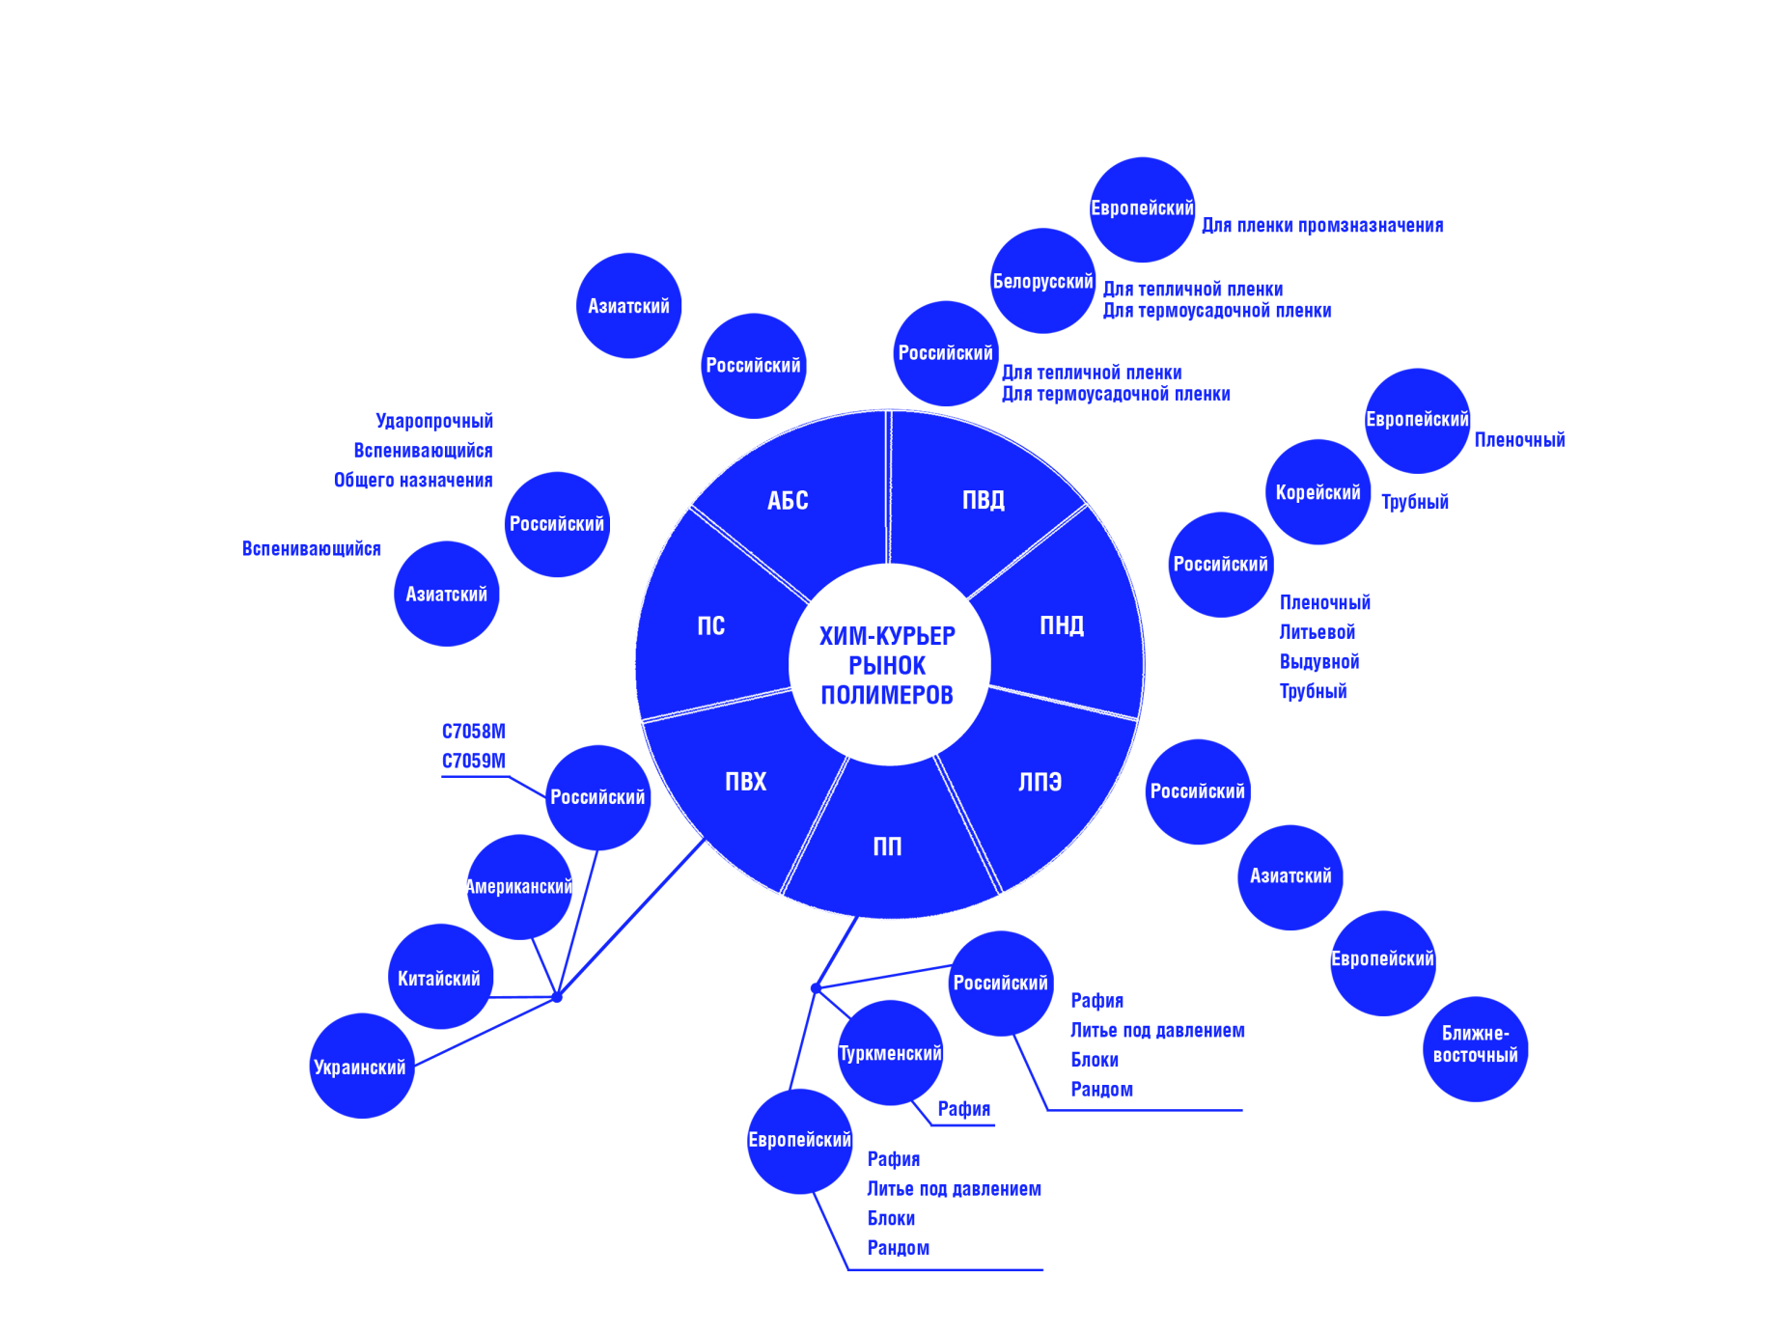
Рыночная котировка ИА «Хим-Курьер» – CPT ЦФО

Slide 11
ИТОГИ И ВЫВОДЫ:
в 2016г ключевые индикаторы экономики демонстрируют негативную тенденцию
цены внутреннего рынка будут расти до уровня экспортного паритета
рост цен полиолефинов будет сопоставим с уровнем инфляции в целом по году
сдерживающим фактором при ценообразовании на внутреннем рынке может стать ориентация поставок на внутренний рынок

Slide 12

«Хим-Курьер»
«Хим-Курьер»
www.chem-courier.ru
+7 (499) 346 03 42
+38 (056) 370 12 04
Вышинский Михаил
m.vyshinskiy@chem-courier.ru
www.chem-courier.ru
+7 (499) 346 03 42
+38 (056) 370 12 04
Вышинский Михаил
m.vyshinskiy@chem-courier.ru

